Slide 1


Slide 2
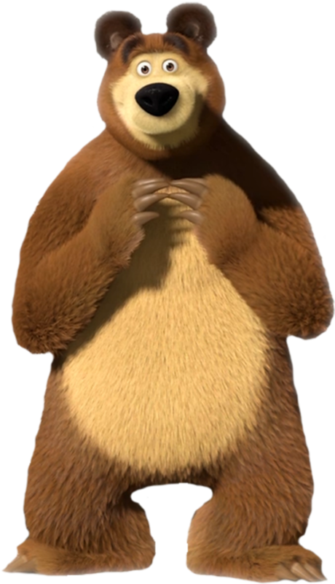


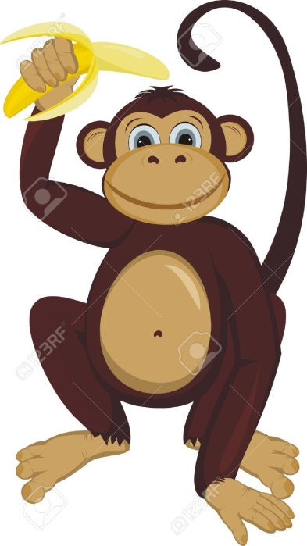

Зоопарк

Slide 3


Slide 4
